Slide 1



Fachkürzel - Fach ausgeschrieben
Fach ACCE
Block 1 von 18.1.2022

Slide 2

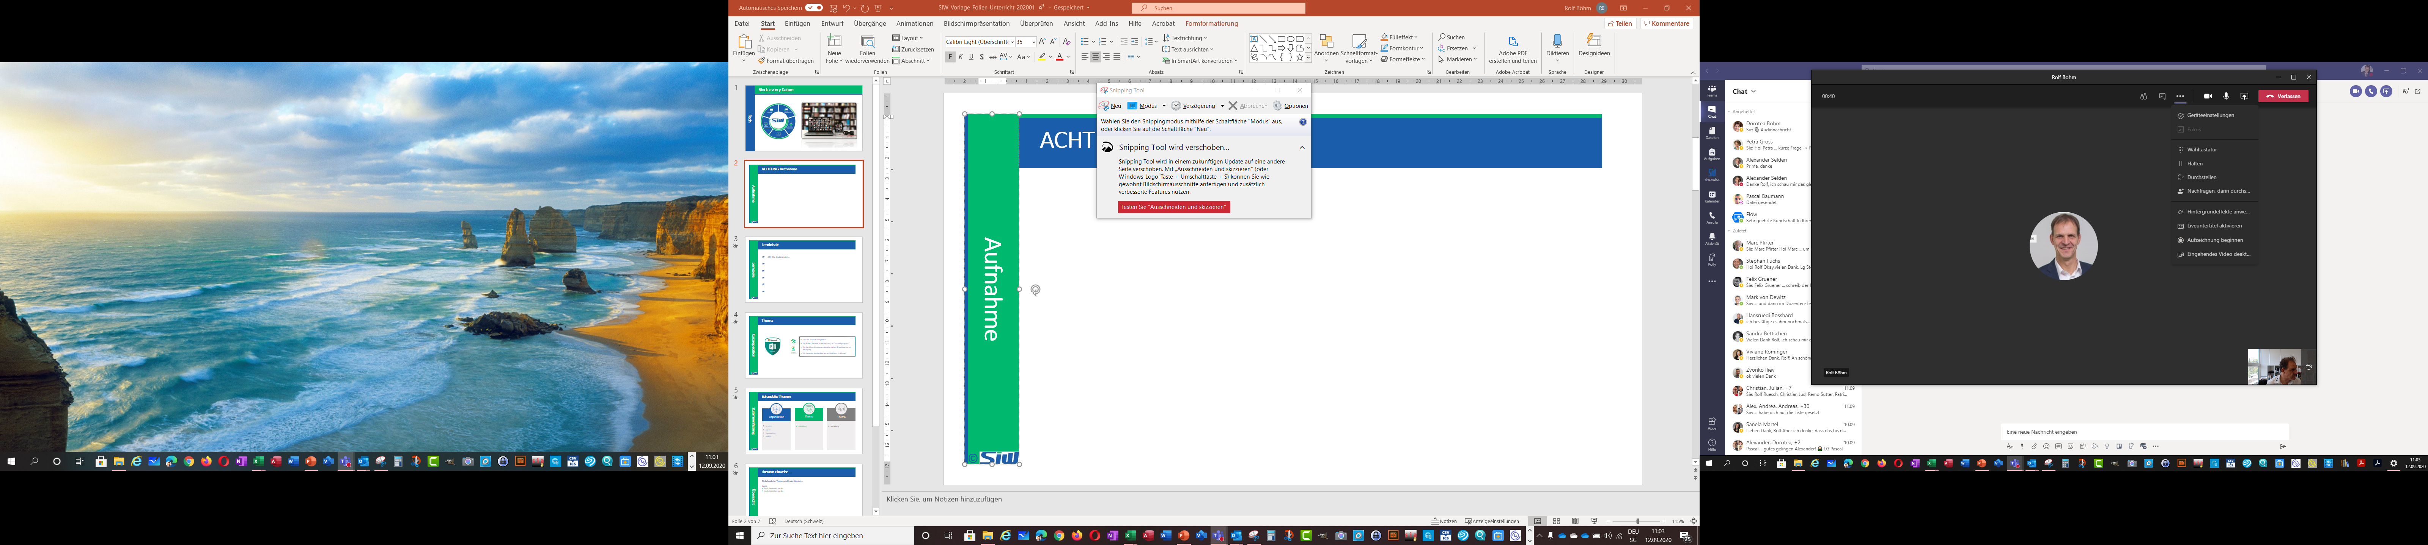

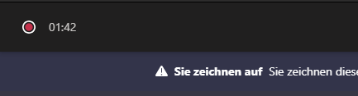
ACHTUNG Aufnahme
«Guten Abend, ich starte jetzt die Aufzeichnung …»
Aufnahme
©
©

Slide 3
ACCE – Was ist das eigentlich?
Das Fach auf deutsch heisst: „Sicherheits- und Zugriffstechnologien“
Hauptziel (Zitat):
„Die Studierenden kennen die aktuellen Zugriffsschutztechnologien und können für eine konkrete Problemstellung in ihrem Unternehmen einen Vorschlag ausarbeiten und implementieren“
Ziele
©
Notes:
https://www.linkedin.com/in/dominik-kuhn-5041ba208/https://www.linkedin.com/in/dominik-kuhn-5041ba208/

Slide 4
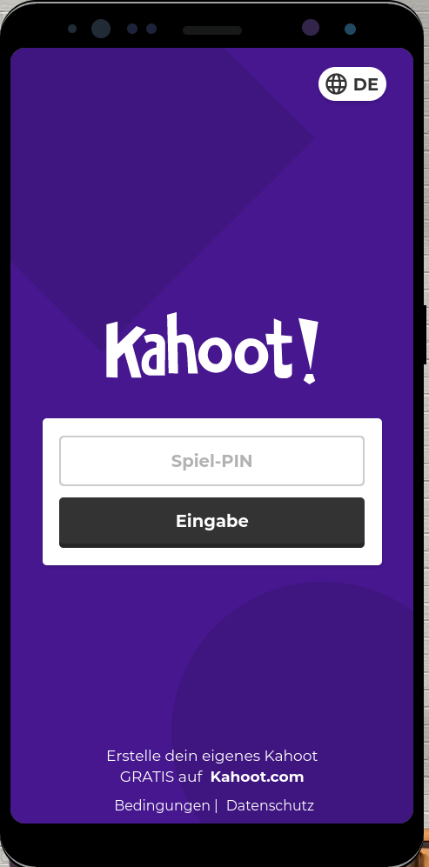
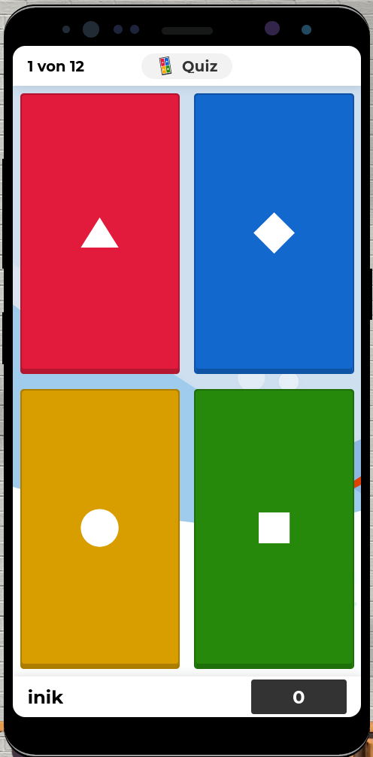
ACCE – Quiz
Was weisst Du schon über Netzwerke und über Sicherheitsthemen?
Mobiltelefon holen
Browser öffnen, kahoot.it eingeben / QR scannen
Pin eingeben (wird in Teams angezeigt)
Nickname wählen
Wenn alle da sind: Los geht’s!
Quiz
©
Notes:
8 Fragen zu KOMT (Netzwerk), 4 Fragen zu weiteren Sicherheitsthemen …
https://create.kahoot.it/

Slide 5
ACCE – Plan
Blöcke | Thema
1-2 | Einführung, Vorbereitungen
3-14 | Netzwerke, Web
14,15,18,19 | Grundlagen Sicherheitstechniken, Datensicherheit
16,17 | Zugriffstechnologien in der Cloud
20-23 | Applikationsebene
24-25 | Sicherheit von Geräten
26 | Simulationsprüfung
27-30 | SecOps, Sicherheit im Betrieb
31 | Physische Sicherheit
32-33 | Carte Blanche
34 | Fächerprüfung
Plan
©
Notes:
Grobplan …. Kann noch ändern

Slide 6
ACCE – Plan (Bezug zu anderen Fächer)
ITSI
IT-Sicherheits- und Risikomanagement
SYAR
System-Architketuren
RISK
Risikomanagement
T
ACCE
Sicherheits- und Zugriffstechnologien
KONF
Konfigurations-management
Plan
ISMS
O
SERV
Server-Technologien
KOMT
Kommunikationstechnik
CLIT
Client-Technologien
M
BACK
Archivierungs- und Backuptechnologien
NETZ1/2
Netzwerkdesign
R
CLOU
Cloud-Computing Technologien
ARSI
Arbeitsplatzsicherheit
MOBI
Mobile Computing Technologien
©

Slide 7
Ziel Block 1 + 2
Ziel Block 1 + 2
Du hast einen ersten Überblick über das Thema „Sicherheits- und Zugriffstechnologien“
Du kennst die Ziele des Fachs (Block 1)
Du kennst den weiteren Verlauf des Unterrichtes (Plan) (Block 1)
Du hast die Laborumgebungen vorbereitet, so dass wir dann mit Block 3 mit den Labs starten können (Block 2)
Ziele
©

Slide 8
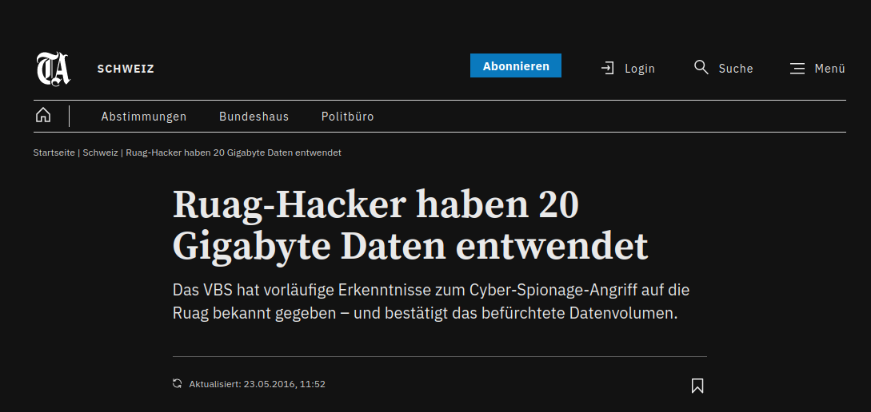
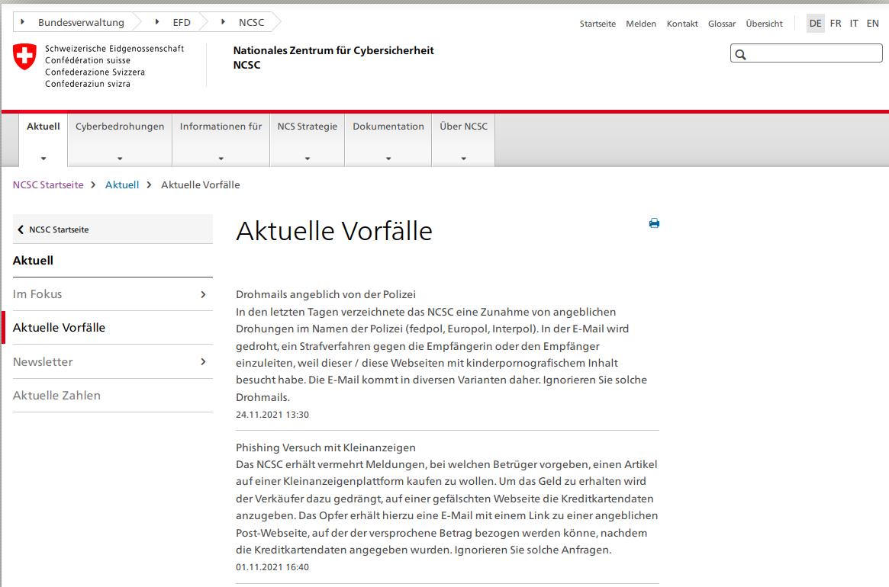
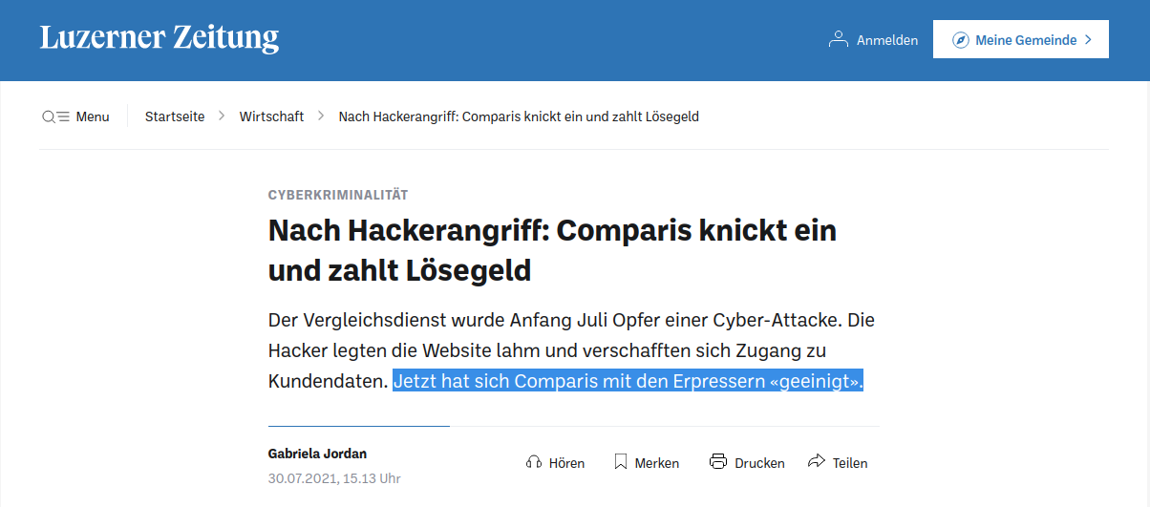
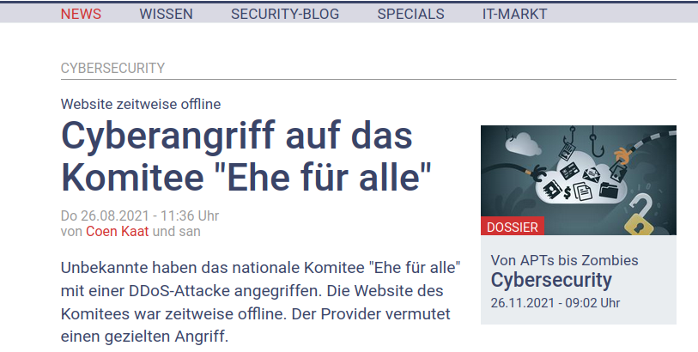
ACCE – Motivation
Ziele
©
Artikel NCSC: https://www.ncsc.admin.ch/ncsc/de/home/aktuell/aktuelle-vorfaelle.html , Comparis: https://www.luzernerzeitung.ch/wirtschaft/cyberkriminalitaet-nach-hackerangriff-comparis-knickt-ein-und-zahlt-loesegeld-ld.2168629, Riag: https://www.tagesanzeiger.ch/schweiz/standard/ruaghacker-haben-20-gigabyte-daten-entwendet/story/29768123 , Cyberangriff: https://www.swisscybersecurity.net/cybersecurity/2021-08-26/cyberangriff-auf-das-komitee-ehe-fuer-alle
Notes:
3 möglichst unterschiedliche Fälle
Auch auf digitec / SBB war schon DDOS Opfer.
Motivation der Angreifer:
Spionage
Erpressung
Beeinflussung von Meinungsbildung

Slide 9
ACCE – Aufgabe
Fragen: (10 Minuten)
Bitte die Artikel auf der vorherigen Seite lesen
Diskussion (10 Minuten)
Was ist in den verschiedenen Fällen gleich, was anders?
Um was geht es im Grundsatz?
Ziele
©

Slide 10
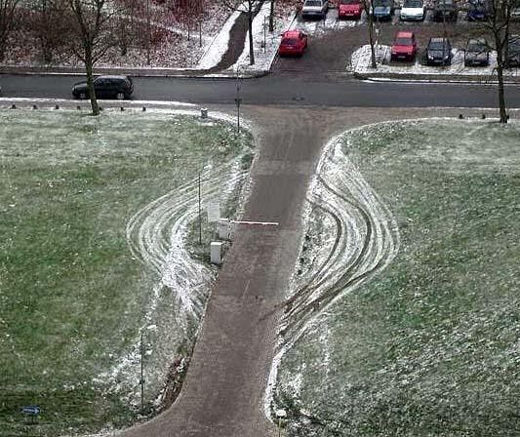
ACCE – Motivation
Sicherheitsmassnahmen müssen angemessen sein!
Wir müssen die Wirkung von Sicherheitsmassnahmen auch prüfen! (initial und periodische „Nachkontrollen)
Ziele
©
Bild: https://georgestocker.com/2020/03/24/chestertons-fence/

Slide 11
ACCE – Ziele
Ziel des Faches ACCE
Du kennst die gängigen Zugriffstechnologien
Du weisst, warum sie benötigt werden
Du weisst, wie sie eingesetzt werden und kannst einfache Lösungen implementieren
Du weisst, wie die Sicherheit dieser Zugriffstechnologien gewährleistet werden kann
Ziele
©

Slide 12
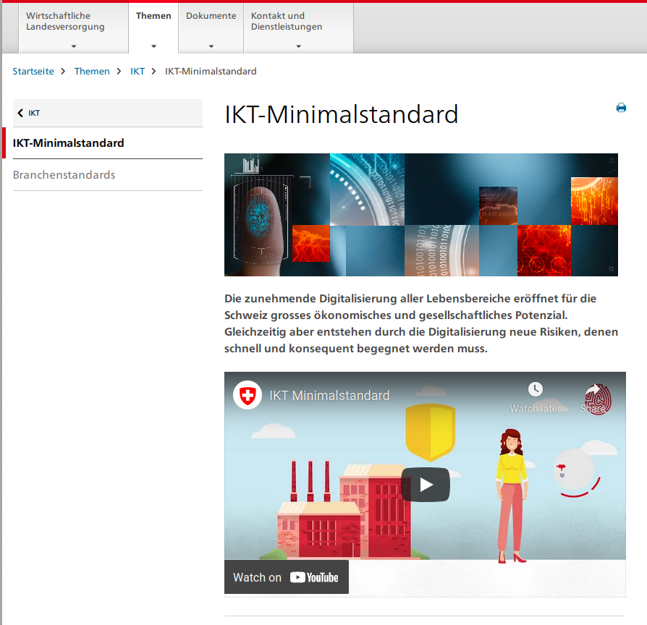
ACCE – Plan (Roter Faden)
Herausgegeben vom Bundesamt für wirtschaftliche Landesversorgung
Mitwirkung: NCSC (Nationales Zentrum für Cybersicherheit)
Konzentriert auf Sicherheits- und Risiko-Management
Hat „Best practises“ für verschiedene (infrastrukturkritische) Branchen
Empfehlung
Youtube-Video schauen
PDF lesen (als Vorbereitung für ITSI)
Plan
©
https://www.bwl.admin.ch/bwl/de/home/themen/ikt/ikt_minimalstandard.html
Notes:
„Bündelt“ gängige Standards in diesem Bereich: ISO27K, BSI Grundschutz / Kompendium, NIST, ENISA Good Practice Guide, COBIT

Slide 13

ACCE – Plan (ISMS)
Der IKT-Minimalstandard ist ein ISMS (Information Security Management System)
Wir kümmern uns im Fach ACCE „nur“ um die technische Sicherheit
WICHTIG: Technik alleine führt nicht zu einer umfassenden Sicherheit → Die anderen Teile werden in anderen Fächer behandelt
T
Plan
M
ISMS
O
R
T = Technische Sicherheit
O = Organisatorische Sicherheit
R = Rechtliche Sicherheit
M = Menschliche Sicherheit
©

Slide 14
Sicherheit „bauen“ - PDCA
Informations- sicherheit verbessern / KVP
ISMS planen ISO 27001 / BSI- Grundschutz
Einführung Zugriffsschutz
ACT
PLAN
CHECK
DO
Informations- sicherheit überprüfen / ITIL
Sicherheits- massnahmen umsetzen / BSI- Grundschutz
©
Notes:
Im Fall Einbettung in ein ISMS, wenn die Risiken schon bekannt sind und diese nun behoben werden

Slide 15
Sicherheit „bauen“ - PDCA
Sicherheitskonzept
Realisierungs- plan (Massnahme, Termine, Prioritäten, Ressourcen, Verantwortliche)
Schutzbedarfs- tabellen (Anwendungen, IT-Systeme, Verbindungen, Räume)
PLAN
Auswahl Bausteine
Massnahmen (organisatorische, technische, personelle, infrastrukturelle)
Einführung Zugriffsschutz
Risikoanalyse und Bewertung
(Bei erhöhtem Schutzbedarf)
DO
DO
Überprüfen
CHECK
(ITIL, Logfiles, Audits, Tests) ISO/IEC 27004
PLAN
Verbessern / ACT
©
Notes:
Im Fall Einbettung in ein ISMS, wenn die Risiken schon bekannt sind und diese nun behoben werden

Slide 16
Schutzobjekte
Materielle Vermögenswerte (tangible assets)
Immaterielle Vermögenswerte (intangible assets)
Immobilien
Maschinen
Informatikmittel
Investitionen
Forderungen
Einführung Zugriffsschutz
Guter Ruf (Reputation)
Firmenwert, Marke
Wissen, Informationen, Daten
Geistiges Eigentum (Patente)
Persönlichkeit (Datenschutz)
©

Slide 17
Schutzziele
Confidentiality
(Vertraulichkeit)
CIA Triad
Oftmals ergänzt mit Non-Repudiation
„Nichtabstreitbarkeit“
„Verbindlichkeit“
Einführung Zugriffsschutz
Integrity
(Integrität)
Availability
(Verfügbarkeit)
©
https://en.wikipedia.org/wiki/Information_security#Key_concepts
Notes:
Was soll geschützt werden?
Integrity: Bank-Konto, Handelsregister
Confidentiality: Krankenakte
Availability: EW-Steuerung
NR: Vertragsunterzeichnung, Bestellung

Slide 18
Sicherheit „bauen“ – Vorgaben / Treiber
Gesetzliche Vorgaben
OR: IKS (Internes Kontrollsystem) ist für grössere Firmen vorgeschrieben
Regulatorische Vorgaben
Finma (Banken und Versicherungen)
ComCom
Branchen-Vorgaben
PCI-DSS
Firmeninterne Richtlinien
Policies / Richtlinien (Passwort-Policies, Server Hardening Richtlinien)
Blueprints
Image / Ansehen
Einführung Zugriffsschutz
©
https://en.wikipedia.org/wiki/Information_security#Key_concepts

Slide 19
Sicherheit „bauen“ – Weitere Aspekte
Strategische Ausrichtung
Übergreifendes Sicherheitskonzept
Netzwerk-Segmentierung
Serverkonsolidierungen (OS / Cloud)
Umgang mit Daten bestimmen
Software Entwicklung
Secure Coding
Security by Design
Datensparsamkeit
Awareness
„Offene / geschlossene Türen“
Umgang mit Daten trainieren
„Social Engineering“
Denken wie die Angreifer
Einführung Zugriffsschutz
©

Slide 20
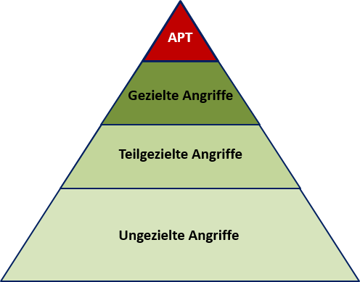
Angriffe - Angriffsarten
APT = Advanced Persistent Threat
Je gezielter, desto mehr spielt auch „physical Security“ eine Rolle
Angriffsart vs Ziel:
Spionage
Daten
Geld
Politische Gründe
„Just for Fun“ oder für Ruhm
Einführung Zugriffsschutz
©
Notes:
Welche Angriffsarten benötigen APT / gezielte Angriffe?

Slide 21
Angriffe
Wir versetzen uns in die Situation eines Angreifers!
Angriffe laufen in mehreren Phasen ab
In der Realität sind Angriffe selten so linear wie dargestellt
Z.B: Angriff war nicht erfolgreich → Zurück zum Scanning
Auskundschaften / Footprinting
Scanning
Einführung Zugriffsschutz
Angriff / Hacking
Festsetzen
Zugriff verschleiern
©
Action

Slide 22
Angriffe – Footprinting / Scanning
Auskundschaften / Footprinting / OSINT (Open Source Intelligence)
Informationsgewinnung für den späteren Angriff
Benutzung von öffentlich zugänglichen Information
Internet (Suchmaschinen - Google Hacking, „Dorks“)
Social Media (Facebook, Linkedin, Xing)
Job Inserate Portale
Blogs (Probleme suchen)
→ Nicht strafbar!
Scanning
Suche nach IP / IP-Ranges
Suche nach offenen Ports
Suche nach Schwachstellen / alten SW-Versionen …
→ Strafbar (meistens)
Einführung Zugriffsschutz
©

Slide 23
Angriffe – Angriff / Hacking / Festsetzen
Angriff / Hacking
Ausnützen einer Sicherheitslücke, basierend auf den bisher gewonnenen Informationen
Dokument im Mail öffnen, USB Drop Attacke, SW-Download, etc
Dies schliesst menschliche „Sicherheitslücken“ (Social Engineering) mit ein
Meistens wird nicht direkt eine «Schadsoftware» geladen, sondern ein «Loader», welcher dann nach Bedarf die geeignete Schadsoftware nachlädt
→ Strafbar!
Festsetzen
Einrichten in einem System, so dass es von aussen steuerbar wird
Überleben von Restarts im System
Einführung Zugriffsschutz
©

Slide 24
Angriffe – Zugriff verschleiern / Ready for Action
Zugriff verschleiern
«Normale EXE» werden gefunden, alles im Autostart-Ordner oder Dienste ebenfalls
Unsichtbar machen der Schadsoftware (OS-Manipulation, DLL-Manipulationen)
Root-Kit (VM)
Je wichtiger, je langfristiger der Angriff dauern soll
Ready for Action ☺
Daten verschlüsseln (Ransom Ware)
Daten extrahieren (Spionage, Handel mit Daten)
Weitere (wichtigere) Systeme suchen (Lateral movement, Backends)
Privilege Escalation (Administrator werden)
Einführung Zugriffsschutz
©

Slide 25
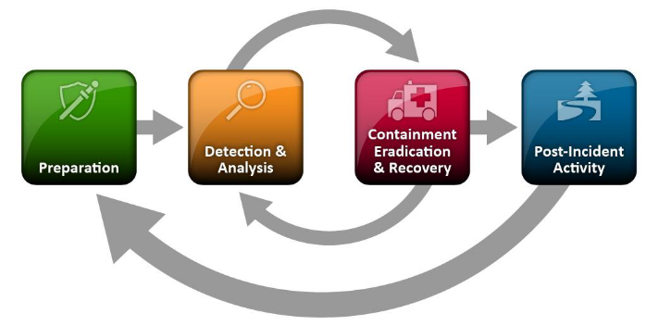
Verteidigung – Übersicht
Incident Response
Oft 6 Phasen Modell gemäss [1], resp nach NIST [2]
Preparation
Identification
Containment
Eradication
Recovery
Lessons Learned
Einführung Zugriffsschutz
©
[1] https://www.securitymetrics.com/blog/6-phases-incident-response-plan, [2] https://nvlpubs.nist.gov/nistpubs/specialpublications/nist.sp.800-61r2.pdf

Slide 26
Verteidigung – Preparation / Identification
Preparation
Verbessern des Monitoring (Detection)
Verbessern Handwerk (Training)
Massnahmen gemäss ISMS umsetzen
Identification
AV-Reports
NCSC Meldungen
Auffälligkeiten im Verhalten von Server
Administrator findet unbekannte Dateien
Netzwerk-Monitoring
Daten verschlüsselt ☹, Erpresser-Meldung trifft ein
Einführung Zugriffsschutz
©

Slide 27
Verteidigung – Containment / Eradiction
Containment
Eingrenzung / Isolierung des Ereignisses
Honey Pots / Umleitung auf harmlose Ziele
Eradiction
Zweifelhaft und eher nur in Ausnahmefällen ☹
Entfernen der Schadsoftware
Nicht immer möglich → System neu aufsetzen
Häufig will man das Risiko von Überresten nicht eingehen und installiert die Systeme sowieso neu
Evtl. Datenrettung (Zweifelhaft, da evtl. nicht bewiesen werden kann, dass keine Daten verändert wurden)
Je wichtiger ein System ist, desto weniger macht «Eradiction» Sinn
Einführung Zugriffsschutz
©

Slide 28
Verteidigung – Recovery / Lessons Learned
Recovery
System von Grund auf neu aufsetzen
Backup zurückladen
Evtl. ist Standby-System vorhanden
Lessons Learned
Schnellere Erkennung
Prozesse verbessern
Mängel / erkannte weitere Risiken können in ISMS einfliessen
Einführung Zugriffsschutz
©

Slide 29

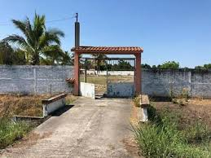
Was heisst das für uns?
Es ist ein Katz-Maus Spiel
Es braucht immer eine Sicherheitslücke
„Hacienda“ Syndrom
Angreifer brauchen eine Lücke
Verteidiger müssen alle Zugänge schützen
Ups: Was machen wir jetzt?
Von vorne
Einführung Zugriffsschutz
Von hinten
©
https://en.wikipedia.org/wiki/Information_security#Key_concepts
Notes:
Auskund

Slide 30
Aufgabe: Vorbereitung Labors
Bei NetAcad anmelden https://www.netacad.com/
Mit SIW Email-Adresse, eigenes Passwort setzen
PacketTracer installieren
Anleitung: https://www.netacad.com/portal/resources/packet-tracer
CyberOps VM installieren
Anleitung: https://contenthub.netacad.com/cyberops/1.1.6
WICHTIG: Part 1 / Step 2b: Nur cyberops_workstation.ova installieren
WICHTIG: Beim Einloggen beachten, dass US Keyboard eingerichtet ist → z und y vertauscht
Sourcetree (GIT) installieren
https://www.sourcetreeapp.com/
Github Account erstellen (falls keiner vorhanden)
https://github.com/ , dann Nick-name per Chat mir mitteilen
Links korrigieren
Netacad Zugänge bei Rolf bestellen
Vorbereitung Labors
©

Slide 31



ACCE Block 2
→
Organisation
Thema
Thema
Ausblick
Lernziele
Kurze Repetition
Labor kennenlernen
Datenaustausch von Labordaten
PacketTracer benutzen
CyberOps VM fertig konfigurieren
Verwaltung der Labordaten
GIT / Github.org
©

